Slide 1






Description de l’échantillon
Terrain réalisé du 8 février au 27 mars 2023
483 réponses
4 Champs de classification
Homme | → | 62%
Femme | → | 38%
Sexe
Ancienneté politique
<5 ans | → | 11%
5 à 10 ans | → | 23%
>10 ans | → | 63%
NSP | → | 3%
Brabant wallon | → | 12%
Hainaut | → | 20%
Liège | → | 34%
Luxembourg | → | 16%
Namur | → | 17%
Province
Marges d’erreur maximales
Échantillon total : 3,75%
Bourgmestres : 6,97%
Echevins : 5,09%
Président(e) de CPAS : 8,60%
Bourgmestre | → | 43%
Echevin.ne | → | 25%
Président.e de CPAS | → | 33%
Échantillon reporté à l’univers de référence
Mandat

Slide 2




Profil des élu.es répondants
Un seul mandat | → | 70%
Institution para-locale | → | 12%
Institution provinciale | → | 6%
Institution régionale | → | 4%
Institution fédérale | → | 3%
Institution para-régionale | → | 1%
Institution parastatale | → | 1%
Autres | → | 4%
Pas de réponse | → | 4%
N= 483
1 personne | → | 10%
Couple sans enfant | → | 26%
Couple + 1 enfant | → | 13%
Couple + 2 enfants ou plus | → | 46%
Isolé avec enfant(s) | → | 6%
Institution
Composition
du ménage
Marié(e) | → | 61%
Célibataire | → | 17%
Veuf/veuve | → | 1%
Cohabitant(e) légal(e) | → | 16%
Autre(s) | → | 5%
Etat civil
Unique activité | → | 61%
Une autre activité dans le privée | → | 17%
Une autre activité dans le public | → | 1%
Mandat (temps partiel) en plus de la profession principale | → | 16%
Activité
exercée

Slide 3


Profil des élu.es répondants
N= 483
Répartition du genre selon le mandat
Bourgmestre(s) | 79 % | 21 %
Echevin.nes | 61 % | 39 %
Président.e CPAS | 41% | 59 %

Slide 4
N= 483
Avant VS après
des élu.e.s disent que leur état d’esprit était meilleur avant la crise COVID-19.
État d’esprit + ?
65%
des élu.e.s attribuent une note supérieure à 7/10 quant à leur état d’esprit actuel.
(27% donnent une note supérieure à 8)
52%
Sentiment ressenti peu importe le mandat
Bourgmestres | → | 70%
Echevin.nes | → | 62%
Président.es CPAS | → | 70%
Evolution
de l’état d’esprit
estiment que leur état d’esprit s’est dégradé depuis 2018.
VS
9% qui estiment qu’il s’est amélioré.
Impact COVID-19
67%
29%
pensent que la crise du COVID-19 a eu un impact positif sur leur aptitude à gérer d’autre(s) crise(s).
Bourgmestres → 40%
Echevins → 24%
Président.es CPAS →32%
Sentiment de dégradation variant selon le mandat et l’ancienneté
L’exercice du mandat
Bourgmestres | → | 65%
Echevin.nes | → | 69%
Président.es CPAS | → | 63%
<5 ans | → | 57%
5 à 10 ans | → | 69%
>10 ans | → | 58%
Des bourgmestres affirment qu’il est plus difficile d’exercer un mandat politique aujourd’hui que lors du/des mandat(s) précédent(s).
Pour les autres élu.es → 63%
(échevin.es → 57%
Président.es CPAS → 54%)
86%

Slide 5
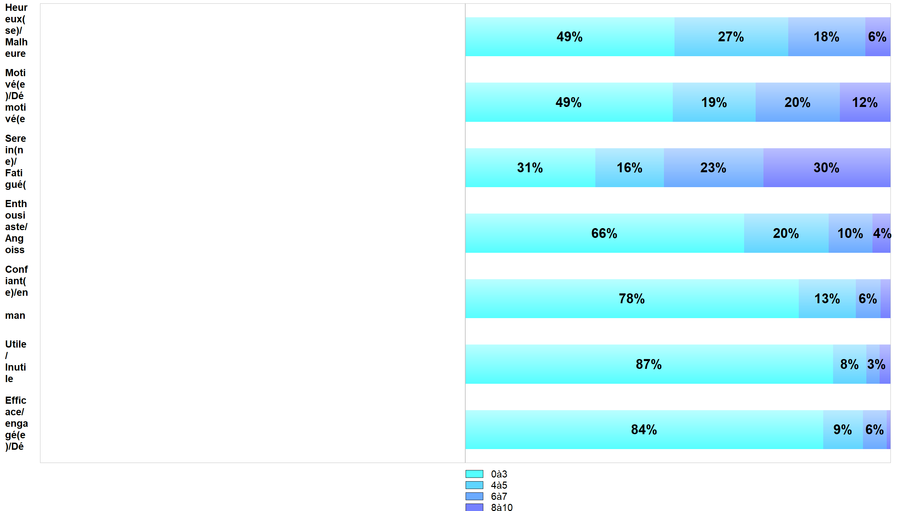
Les élu.es se sentent :
Heureux (se)
Malheureux (se)
Serein(ne)
Fatigué(e)
Motivé(e)
Enthousiaste
Confiant(e)
Efficace/engagé(e)
Démuni(e) (en manque de confiance)
Angoissé(e)
Désemparé(e)
Démotivé(e)
Utile
Inutile
1 à 3
4 à 5
6 à 7
8 à 10
[%, réponses assistées; base : échantillon total; N = 483]

Slide 6




N 483
« Tout à fait » & « Plutôt d’accord »
Affirmations | %
Vous avez le sentiment d’avoir un devoir envers le citoyen | 96 %
Vous occupez un mandat dont vous êtes fier.e | 91 %
Votre mission a du sens pour vous | 87 %
Vous vous épanouissez dans votre mandat | 65 %
Affirmations | %
Votre mandat demande beaucoup de sacrifices (disponibilité, implication, concentration, …) | 94 %
Il vous arrive d’être démotivé.e | 67 % (Femmes 71 % hommes 65 %)
La charge psychosociale de votre mandat est trop élevée | 66 % (femmes 71 % hommes 63 %)
Vous avez déjà pensé arrêter votre mandat en cours de mandature | 55 %
Vous vous sentez dépassé 23 %

Slide 7
L’état d’esprit: impacts positifs
Cités « positifs» par % des répondants
N 483
La proximité avec les citoyens (72%)
La diversité des tâches à accomplir (70%)
Le soutien des pairs (65%)
L’environnement de travail (54%)
La transparence imposée dans le cadre
du mandat (51%)
Le soutien de UVCW (50%)
La rémunération (38%)
Le soutien des paralocaux (30%)
(intercommunales, CPAS, SLSP, Zones
de police, Zones de secours, …)
Soutien des pairs
Bourgmestres | → | 73%
Echevin.nes | → | 64%
Président.es CPAS | → | 57%
Rémunération
Bourgmestres | → | 25%
Echevin.nes | → | 43%
Président.es CPAS | → | 39%
Soutien des paralocaux
Bourgmestres | → | 41%
Echevin.nes | → | 26%
Président.es CPAS | → | 28%

Slide 8
L’état d’esprit: impact négatif
Cités « négatifs » par % des répondants
N 483
Le nombre de réunions (tous types confondus) (53%)
Le manque de soutien logistique des autorités
supérieures (51%)
Le déséquilibre entre vie privée et vie professionnelle
(49%)
Le manque de soutien financier des autorités
supérieures (49%)
La charge de travail quotidienne (41%)
L’évolution de la profession (43%)
La presse 36%)
Les mauvais rapports entre les différents partis
du conseil communal (34%)

Slide 9

L’état des relations avec le citoyen
N= 483
Politique en général
Politique de proximité
Relation citoyen-élus
seuls 14 % des élu.es pensent que les citoyens ont confiance en la politique
92 % des élu.es semblent penser que les citoyens ont davantage confiance en la politique de proximité
87 % des élu.es estiment que leurs relations avec les citoyens de leur commune sont bonnes
5 élu.es sur 10 affirment que les relations se sont dégradées depuis les 4 dernières années
Comment expliquer cette dégradation ?
(N= 238)
La pression des réseaux sociaux (92%)
L’intérêt personnel prédominant du citoyen (NIMBY) (79%)
Le niveau d’exigence croissant des citoyens à l’égard
de l’action des politiques locales (75%)
Le délai de réponse des pouvoirs locaux, les citoyens veulent une réponse immédiate (71%)
L’évolution croissante du niveau d’attente général à l’égard des pouvoirs locaux (68%)
Les réponses apportées par les pouvoirs locaux ne suffisent pas/plus (61%)
La crise du pouvoir d’achat (49%)
La perte de confiance envers les représentants locaux (32%)
L’éloignement perçu entre les pouvoirs locaux et le citoyen (21%)

Slide 10
Niveau d’adhésion aux réseaux sociaux et taux d’utilisation
N= 483
5,75/10
niveau moyen d’adhésion globale aux réseaux sociaux
6,08/10
niveau moyen d’adhésion aux réseaux sociaux chez les jeunes élus (<5 ans en politique)
Niveau d’appétence des jeunes élus (<5 ans en politique) aux RS: 60 %
Niveau d’appétence des plus anciens (11 ans et plus d’ancienneté): 37 %
Mais 86 % des élu.es utilisent les réseaux sociaux pour communiquer avec les citoyens

Slide 11

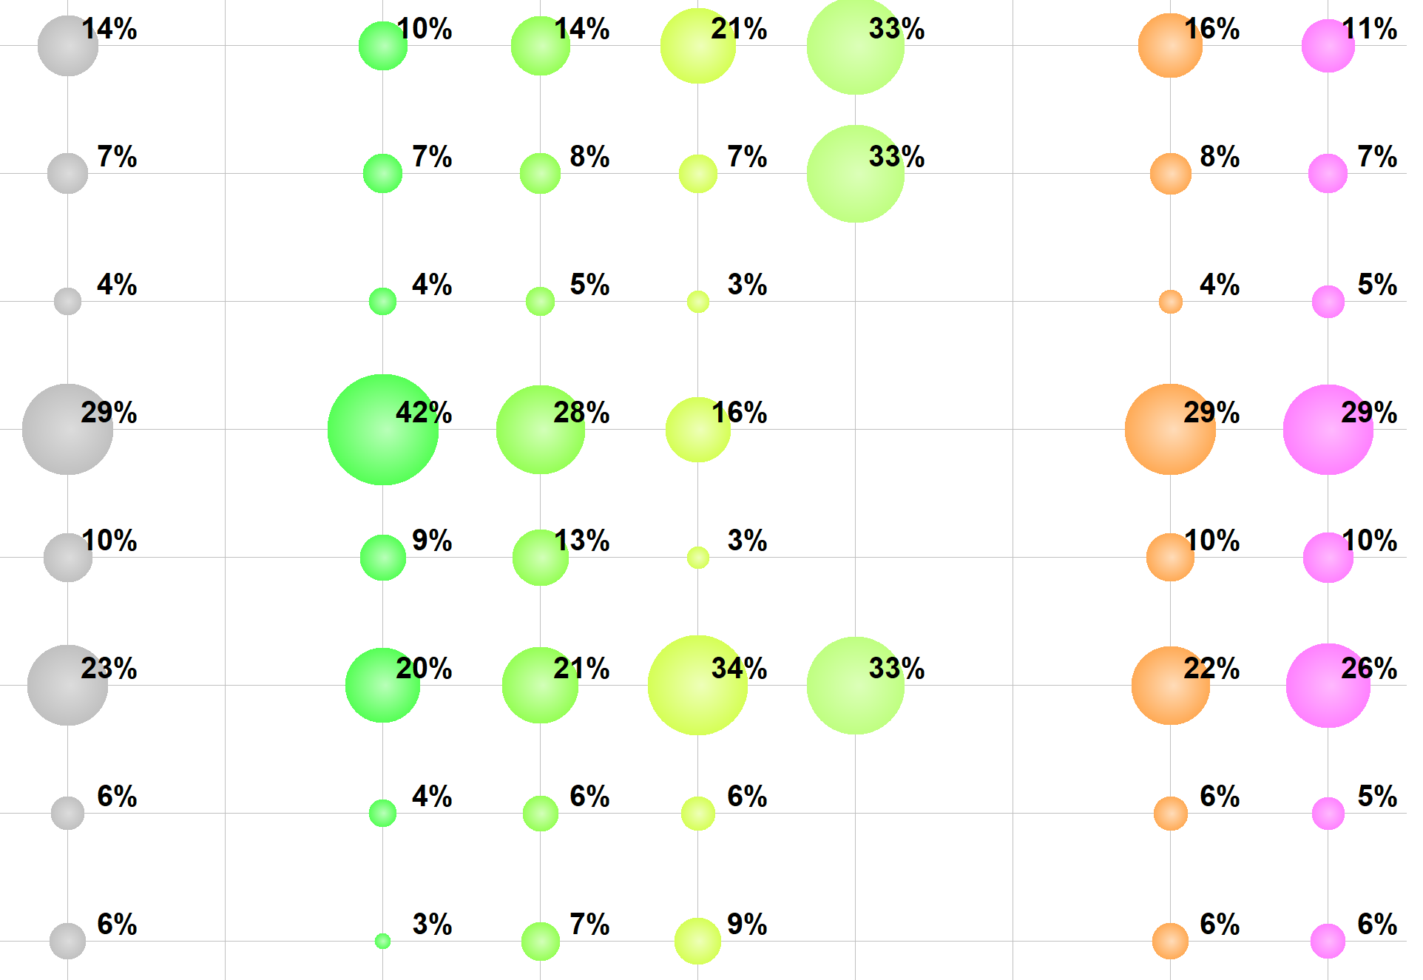

L’utilisation des réseaux sociaux: fréquence
Non, je n’utilise pas ce canal de communication
Tous les jours (plusieurs fois par jour)
Tous les jours (une fois par jour)
Plusieurs fois par semaine
Une fois par semaine
Plusieurs fois par mois
Un fois par mois
Moins d’une fois par mois
86%
Total
N=483
Bourg.
N=113
Echevin
N=280
Pr.CPAS
N=87
Autre
N=3
Homme
N=299
Femme
N=184
[%, réponses assistées; base : échantillon total; N = 483]

Slide 12
Quelles informations sont communiquées
(N=415)
Organisation d’évènements sur la commune (91%)
Campagnes de sensibilisation (70%)
Communication sur la présence des élus sur le terrain
(52%)
Des annonces de perturbation du trafic (50%)
Des invitations à participer à la vie politique communale (conseils consultatifs) (40%)
Le résultat des conseils communaux (26%)
Des évènements importants de la vie privée (25%)

Slide 13
Points forts et points faibles des réseaux sociaux selon les élu.es
N= 483
• Communication locale facile et régulière (77%)
• Communication d’évènements locaux (77%)
• Informations directes vers les citoyens (49%)
• Touche tous les strates de la population (47%)
• Communication pédagogique (31%)
• Communication plus transparente (18 %)
• Permettent de fédérer, de mobiliser (11%)
• Lieux de débats ouverts (11%)
• Permettent de créer une communauté
homogène de citoyens (5%)
• Aucun points positifs (5%)
• Lieu à tout dire/bashing collectif (86%)
• Propagation fausses nouvelles
(fake news) (84%)
• Scènes d’injures, harcèlement, menaces (82%)
• Considération infondée comme
une source fiable (57%)
• Dilution de l’information,
du débat politique de fond (55%)
• Court-circuite les lieux habituels
de débats (49%)
• impossible de communiquer
une information complète (43%)
N 483

Slide 14
La violence envers les élu.es
N= 483
Moyenne
bourgmestres
échevin.e
Psdt CPAS
67%*
79 % | 65 % | 55 %
69 % | 55 % | 55 %
65 % | 45 % | 24 %
34 % | 22 % | 11 %
28 % | 14 % | 16 %
22 % | 15 % | 18 %
Injures
Menaces verbales
58%*
Fakes news
46%*
Cyberharcèlement
23%*
18%*
actes de violence
18% *
Menaces physiques
*disent avoir déjà vécu l’une de ces violences

Slide 15
La violence envers les élu.es: les démarches entreprises
N= 483
59%
Discussion directe et/ou interpersonnelle avec le citoyen (25%)
Dépôt de plainte auprès de la police (14%)
Constitution d’un dossier de preuves
+ conservation en cas de récidive (9%)
Enclenchement d’une procédure judiciaire au pénal
ou au civil (4%)
41 %
Aucune démarche

Slide 16


Relation entre les élu.es et les autorités supérieures
N= 483
43%
Niveau de satisfaction par item
Des élu.es donnent une note de 1 à 5 quant à leur satisfaction globale vis-à-vis de leurs relations avec les autorités supérieures
(% de répondants satisfaits ou tout à fait satisfaits)
  Contenue de l’information reçue (36%)
  Soutien financier pour la mise en œuvre
  de la politique locale (31%)
  Respect et considération (30%)
  Autonomie des Pouvoirs locaux par rapport aux autorités supérieures (28 %)
  L’évolution de la responsabilité des élus (26 %)
  La fréquence des relations (25 %)
  La clarté de l’information (24 %)
Bourgmestres | → | 51%
Echevin.nes | → | 38%
Président.es CPAS | → | 45%
36%
des élu.es donnent une note de 7 à 10 quant à leur satisfaction globale vis-à-vis de leurs relations avec les autorités supérieures
  Soutien logistique pour la mise en œuvre
  de la politique locale (18%)
  Appels à projet (lourdeurs) (12%)
  Pertinence des démarches administratives(10%)
  Facilité des démarches administratives (lourdeurs) (10%)
  Connaissance du terrain local
  (méconnaissance) (10%)
  Concertation (absence) ( 8%)
  Confiance vis-à-vis du local (méfiance) ( 3%)
Bourgmestres | → | 26%
Echevin.nes | → | 40%
Président.es CPAS | → | 34%

Slide 17

Environnement de travail : aspects positifs
N= 483
60%
des élu.es se disent satisfait.es de leur environnement de travail en donnant une note égale ou supérieure à 7/10
Bourgmestres | → | 61%
Echevin.nes | → | 59%
Président.es CPAS | → | 60%
Que pensent les élu.es de leur environnement de travail ?
La qualités des grades légaux (70%)
Le soutien et la motivation des grades légaux (70%)
Le soutien et la motivation des agents communaux (67%)
La qualités des agents communaux (61%)
**réponses assistées

Slide 18
Environnement de travail: aspects améliorables
N= 483
(% des élu.es pas du tout satisfaits ou peu satisfaits)
Le manque d’attractivités du secteur public pour attirer des profils compétents (78 %)
Le manque de capacité à attirer et garder
des profils intéressants/des talents (75%)

Slide 19
La difficulté à exercer un mandat politique
N 483
66%
des élu.es considèrent que le mandat est difficile à assumer de manière générale
Observation selon le mandat et l’ancienneté
75%
Bourgmestres | → | 70%
Echevin.nes | → | 65%
Président.es CPAS | → | 62%
<5 ans | → | 77%
5 à 10 ans | → | 72%
>10 ans | → | 62%
des élu.es considèrent que le mandat actuel est
plus difficile à assumer que
leur(s) mandat(s) précédent(s)
63%
Bourgmestres | → | 86%
Echevin.nes | → | 57%
Président.es CPAS | → | 54%

Slide 20
Les missions attribuées aux élus
N= 483
Vous retrouvez-vous dans les missions que vous devez assumer?

Slide 21
Les missions attribuées aux élus
Vous retrouvez-vous dans les missions que vous devez assumer?
bourgmestres
échevin.es
président.es CPAS

Slide 22
Les missions attribuées aux élus
50%
Quelles missions ne devraient plus incomber aux communes ?
N= 483
des élus pensent que certaines missions ne devraient pas être du ressort des politiques locales/communales
% d’élu.es tout mandat confondu ayant cité ces missions en réponses spontanées N 242
bourgmestres
Les zones de polices (14%)
Les zones de secours (13%)
La gestion de crises
(réfugiés, inondations,…) (11%)
L’urbanisme (8%)
Les travaux publics (voiries, éclairage public,
ponts,…) (7%)
L’enseignement (7%)
Les matières environnementales (5%)
La gestion des déchets (5%)
Les sanctions administratives (4%)
Les structures d’accueil (crèches, MR/MRS) (4%)
Le refinancement du CPAS (3%)
Les infrastructures sportives et culturelles (3%)
Les cultes (2%)
La mobilité (2%)
(18%)
(18%)
(13%)

Slide 23

L’intention de se représenter
61 % des élu.es répondants pensent se représenter aux élections communales de 2024
65% hommes
55% femmes
22 % des élu.es répondants
17 % des élu.es répondants restent indécis
pensent ne pas se représenter
1 mandataire sur 10
souhaite tout à fait quitter la politique
N 483
6% veulent rester dans l’associatif

Slide 24
L’intention de se représenter
Focus sur les types de mandats et l’ancienneté
Type de mandats
Ancienneté
N483

Slide 25



L’intention de se représenter
Raisons de ne pas se représenter…
63 % s’accordent sur la mauvaise balance entre vie professionnelle et privée
48 % pointent la mauvaise image qu’ont les citoyens du monde politique
45 % disent que c’est la charge de travail, les difficultés à exercer le mandat
57 % des échevins
Le manque de liberté/ de prise d’action (43%)
L’exigence (trop) élevée des citoyens (42%)
Le sentiment de ne pas avoir (38 %)
un impact suffisant
La retraite (33%)
Le sentiment d’avoir accompli (30%)
son devoir
Le manque de moyens financiers (30%)
La trop grande responsabilité
pénale et civile (19%)
La rémunération trop faible (16%)
57 % des échevins
33 % des bourgmestres
36 % des Psdt CPAS

Slide 26
L’intention de se représenter
Raisons de ne pas se représenter pour les dames, pour les messieurs
La balance entre vie professionnelle et vie privée (74%)
Charge de travail (50%)
L’exigence élevée des citoyens (50%)
Le sentiment de ne pas avoir un impact suffisant (48%)
La balance entre vie professionnelle et vie privée (55%)
Charge de travail (42%)
L’exigence élevée des citoyens (37%)
Le sentiment de ne pas avoir un impact suffisant (32%)

Slide 27

L’attractivité du mandat local
66%
66%
Des élu.es pensent que le mandat local ne suscitera
plus de vocation durable
75%
N 483
Observation selon le mandat et l’ancienneté
Bourgmestres | → | 77%
Echevin.nes | → | 78%
Président.es CPAS | → | 62%
<5 ans | → | 75%
5 à 10 ans | → | 73%
>10 ans | → | 76%

